Slide 1
Soutenance orale du TER Organisation d’un concours de programmation
Encadrant : Mr Malapert
Etudiants : Ellapin Mathias – Giangrasso Rémy – Heitzler Charles
M

Slide 2
Sommaire
Le projet
Principe
Types de problèmes
Infrastructures
Déroulement
Concours 1
Concours 2
Etude de cas
Conclusion

Slide 3
Le projet M
Organiser un concours de programmation au sein de l’université.
Motivation : notions transversales
Recherche d’énoncés
Implémentation des problèmes
Edition des tests
Gestion des inscriptions
Déploiement d’une infrastructure
Communication auprès des étudiants

Slide 4
Principe d’un concours ACM M
Concours par équipe
Résoudre un maximum de problèmes dans un temps donné
Divers langages proposés
Une mauvaise solution -> pénalité
Challenge → culture générale et autres.. pour les étudiants et autre

Slide 5
Problèmes M
Types de problèmes
Problèmes de dénombrement.
Problème employant les structures de données classiques.
Problèmes d’arbres / graphes.
Créer des structures de données.
Structures des problèmes
Faire sur feuille
Coder
Approfondissement

Slide 6
Infrastructures R
PC2
Serveur
Evaluation des soumissions.
Configurable à souhait. (problèmes (tests) , langages , concours)
Client
Interface homme machine -> soumission des participants
GitHub
Publication des énoncés / parseurs
Privé → Public

Slide 7
Déroulement R
Deux sessions
Le 18 avril → TP noté
Le 2 juin → Concours

Slide 8
Déroulement: Concours du 18 avril R
Modalités
Niveau L1 MASS
TP noté
Un seul langage: R
Inscription via one Drive
Résultats

Slide 9
Enseignements retenus R
Mieux gérer les inscriptions
Clarté des énoncés
Tests + encadrés
Rodage

Slide 10
Déroulement: Concours du 2 juin R
Inscription
Via cette page web
Site vitrine → http://concours-prog-unice.890m.com/
Communication
40 étudiants inscrits
Par niveau (L1 avec L1 …)
Modalités
Groupe : 4 étudiants max
Plusieurs langages (R - C - C++ - Java - Python)
Le vainqueur: le + de problèmes , le + vite
Récompenses

Slide 11
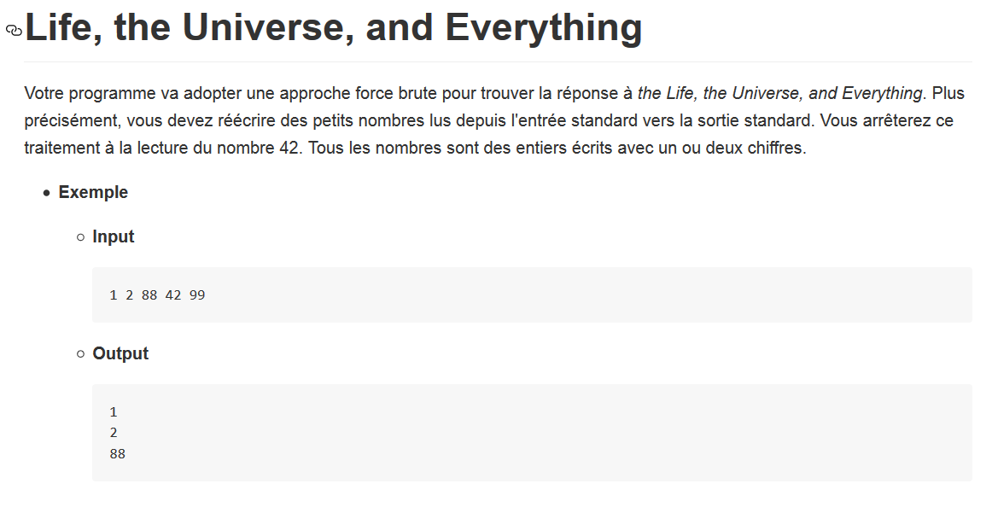
Etude de cas
Un énoncé →
Le problème du 42
Cas de tests
Implémentation
Charles

Slide 12
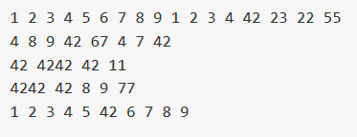
Etude de cas
Définitions des tests Exemples
Basiques
De performances
Cas limites
Charles

Slide 13
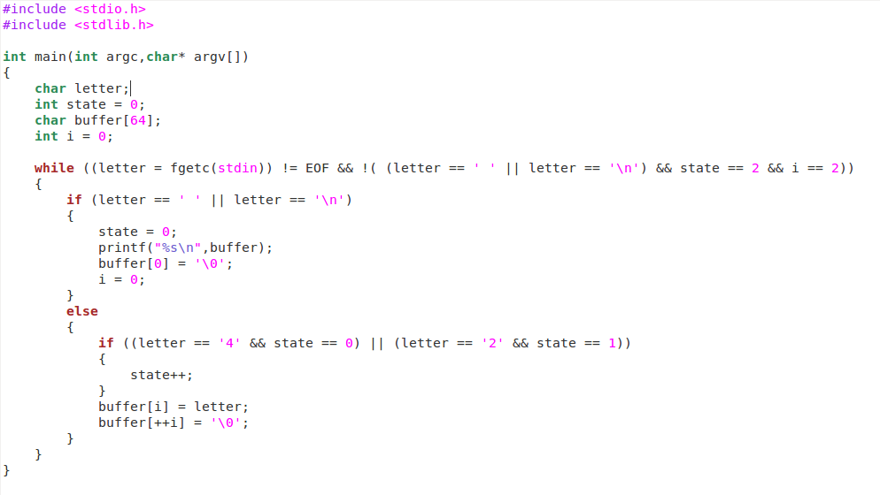
Implémentation & comparaison Charles

Slide 14
Conclusion Charles
Déploiement
Recherche de problèmes
Travail pédagogique ??
Notre travail != monographique

